Slide 1
10.27.2020.
Programming assignment #1_派對社交距離
在一個派對會場中，有若干位參與者，每位參與者 i 都有屬於自己的號碼
(IDi)，以及其所在位置的座標點( Xi , Yi )。 (0≦Xi,Yi≦1000000)
溫圓萱

Slide 2
Mode1
比較距離
√(𝑥𝑖 − 𝑥𝑗)² + (𝑦𝑖 − 𝑦𝑗)² < 𝐷
(𝑥𝑖 − 𝑥𝑗)² < 𝐷²
(𝑦𝑖 − 𝑦𝑗)² < 𝐷²
給定一個值 D， 找出所有距離 小於 D 的兩個人 (pair)
距離計算
sqrt()
(𝑥𝑖 − 𝑥𝑗)² + (𝑦𝑖 − 𝑦𝑗)² < 𝐷²

Slide 3
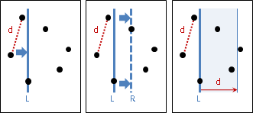
Sweep line
從左往右掃，依序窮舉 各點作為左端點。
從左端點開始往右掃，
依序窮舉各點作為右端點。
若左右兩點距離超過目前發現的最近點對距離， 就可以停止窮舉右端點。
把所有點依照x座標排序。

Slide 4
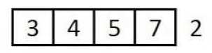
Mode2
Sweep line
Insertion sort
只關心前N項資料
不把所有資料做排序
資料一筆一筆進來做比較
每次都跟第N筆資料做比較
越後面就越不會進行排序
for( i = 0; i < num-1; i++ ){
for( j = i+1; j < num; j++ ){
x = pow( ( data[j].x - data[i].x ) , 2 );
if( x > ans_vector[N-1].dis ) break;

Slide 5
Mode 2
ans.dis = 2000000000000;
vector< struct social > ans_vector( N+1, ans );
不需要區別資料
是前N筆還是N筆之後
for( i = 0; i < num-1; i++ ){
for( j = i+1; j < num; j++ ){
x = pow( ( data[j].x - data[i].x ) , 2 );
if( x > ans_vector[N-1].dis ) break;
dis = x + pow( ( data[j].y - data[i].y ) , 2 );
if( dis > ans_vector[N-1].dis ) continue;
if( dis < ans_vector[N-1].dis ){
Insertion sort
}
資料一筆一筆比較
Sweep line
看需不需要進入sort
Insertion sort

Slide 6
Thanks !
講得不是很好~還是不懂再問我！哈哈！

